Slide 1
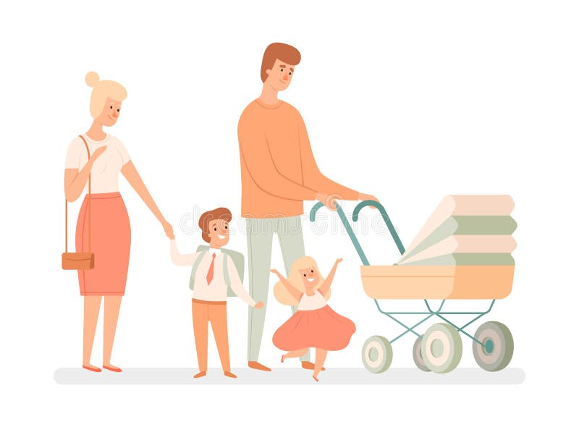
Normativni okvir i putanje tranzicije u roditeljstvo
Anđela Jokić SO20/90

Slide 2
Kombinacija kvantitavinog i kvalitativnog metoda u analizi normativnog okvira i tranzicije u porodičnom domenu u okviru tranzicije u odraslost
Podaci iz ankete i intervjua sa mladim roditeljima, ali i sa pedeset tridesetogodišnjaka koji nisu u braku i nemaju decu
Ključne teme u istraživanju:
Stavovi mladih prema standardnim i alternativnim oblicima porodičnog života
Značaj roditeljstva i planovi vezani s roditeljstvom
Tempo i putanje porodičnih tranzicija mladih žena i muškaraca
Mesto i značaj rađanja unutar individualnih životnih putanja mladih žena i muškaraca

Slide 3
Vanbračna zajednica -normativni i praktični aspekt
Stavovi o kohabitaciji: relativno velika izraženost neprihvatanja vanbračne zajednice, a izraženije kod devojaka, mladih sa nižim obrazovanjem, mladih sa sela i mladih iz romske populacije
Preduslovi za otpočinjanje zajedničkog života: posao, prihodi, stan, venčanje, trudnoća i završeno obrazovanje
Praktikovanje kohabitacije: polako postaje opcija, ali nije prihvaćena kao alternativa bračnoj porodici; raste sa nivoom obrazovanja
Različiti doživljaji kohabitacije: kao pripreme za brak (prilagođavanje partnera) i kao intimne zajednice po sebi, ali bez odbacivanja ideje o braku kao dodatnoj legitimaciji partnerskog odnosa

Slide 4
Stavovi o braku
Snažno prihvatanje familističkog heteronormativa bračne porodice sa decom
Visoko vrednovanje braka prisutno kod većine, naročito kod tradicionalnistički orijentisanih mladih ispitanika
Različita poimanja braka:
poistovećivanje braka sa zasnivanjem porodice
brak kao odnos koji predstavlja korak ka roditeljstvu
poimanje braka kao nezavisnog od zasnivanja porodice
odbacivanje bitnosti braka kao institucije

Slide 5
Stavovi o roditeljstvu
Izrazito opažanje zasnivanja porodice kao obeležja odraslosti i zrelosti (više kod mladih žena)
Težnja da se u vlastitoj porodici izbegne samoća (viša kod mladih muškaraca)
Zasnivanje porodice radi konformiranja sa očekivanjima okoline (kod niže obrazovanih mladih)
Tradicionalna heteronormativna značenja roditeljstva - kao načina da se obezbedi nastavak linije srodstva i kao svrhe egzistencije
Samorealizacija identiteta kroz roditeljstvo
Altruistička motivacija za roditeljstvo
Emotivna vezanost za partnera kao motiv

Slide 6
Za mlade u Srbiji roditeljstvo ima veliki značaj, bez obzira da li je iskustveno ili anticipirano
Materinstvo je snažnije prihvaćen normativ, kao osnov za izgradnju identiteta mladih žena, nego što je očinstvo za muškarce
Vezivanje mladih za simbolična godišta u planiranju roditeljstva - dobra uvremenjenost za rađanje
Opažanje ključnih životnih događaja kao preduslova za roditeljstvo
Naglašavanje finansijskih briga kod planiranja roditeljstva

Slide 7
Odlike porodičnih tranzicija
Sklapanje braka
Ankeirani mladi: u dve trećine slučajeva su neoženjeni/neudati , jedna četvrtina ih je u braku, 5,7% živi u kohabitaciji, a 3% su razvedeni (ili udovci/ce)
Samački život kao posledica strukturalnih ograničenja i ličnih emotivnih istorija, a ne kao izbor stila života
Prosečni uzrast kada su ispitanici sklopili brak zavisi od nivoa obrazovanja
Rađanje
U uzorku mladih: 26,8% ima decu (62,1% majki i 37,9% očeva)
Broj dece u porodici izrazito slojno uslovljen
Trend znatnog odlaganja rađanja (zaposlenost kao važan faktor)
Rađanje dece u prve dve godine braka

Slide 8
Putanje porodičnih tranzicija
Instrument Tabela životnih događaja– dokumentovanje godine u kojoj su se ispitaniku/ci desili određeni događaji
Visoko standardizovane putanje mladih žena i muškaraca u kojima je samostalno domaćinstvo sinhronizovano sa sklapanjem braka, koje nakon godinu dana prati dobijanje deteta
Duže obrazovanje povezano sa kasnijim zasnivanjem porodice
Zajedničko obeležje niže obrazovanih mladih žena i mladih muškaraca – zapošljavaju se nakon sklapanja braka, osnivanja domaćinstva i dobijanja deteta

Slide 9
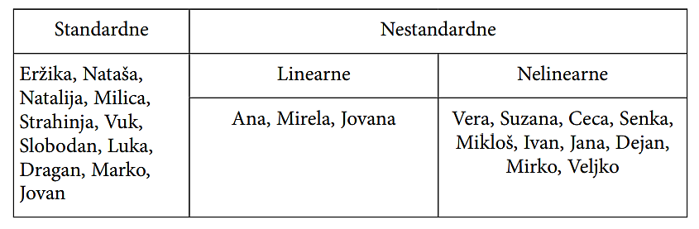
Mesto tranzicije u roditeljstvo u individualnim životnim putanjama
Kvalitativna analiza intervjua sa dvadeset četvoro roditelja uzrasta oko 30 godina – 12 majki i 12 očeva
Tempo porodične tranzicije u biografiji mlade osobe: ranije postojanje roditeljem zastupljeno kod niže obrazovanih ispitanika/ca, a kasnije postojanje roditeljem kod troje roditelja s visokim obrazovanjem
Dva osnovna obrasca u analizi mesta tranzicije u roditeljstvo u odnosu na obrazovanje i zaposlenje: standardne i nestandardne putanje

Slide 10
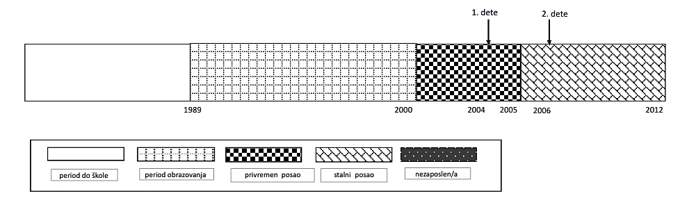
Primer Eržikine (standardne) životne putanje
Primer Anine (nestandardne - linearne) putanje – nedostaje stalno zaposlenje kao ključni životni događaj

Slide 11
Primer Dejanove (nestandardne - nelinearne) životne putanje - specifično pozicioniranje obrazovanja u odnosu na roditeljstvo
Primer Suzanine (nestandardne – nelinearne) životne putanje – nestabilna radna putanja

